Slide 1


از داده ها تا احتمالات
فصل سوم – درس دوم
From Data to Probabilities
Data Analysis
Chapter: Predicting with Probability
نام فصل : پیش بینی با احتمال
دوره تحلیل داده

Slide 2
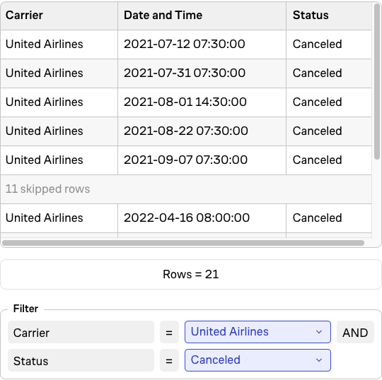
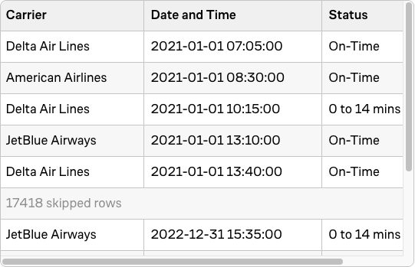
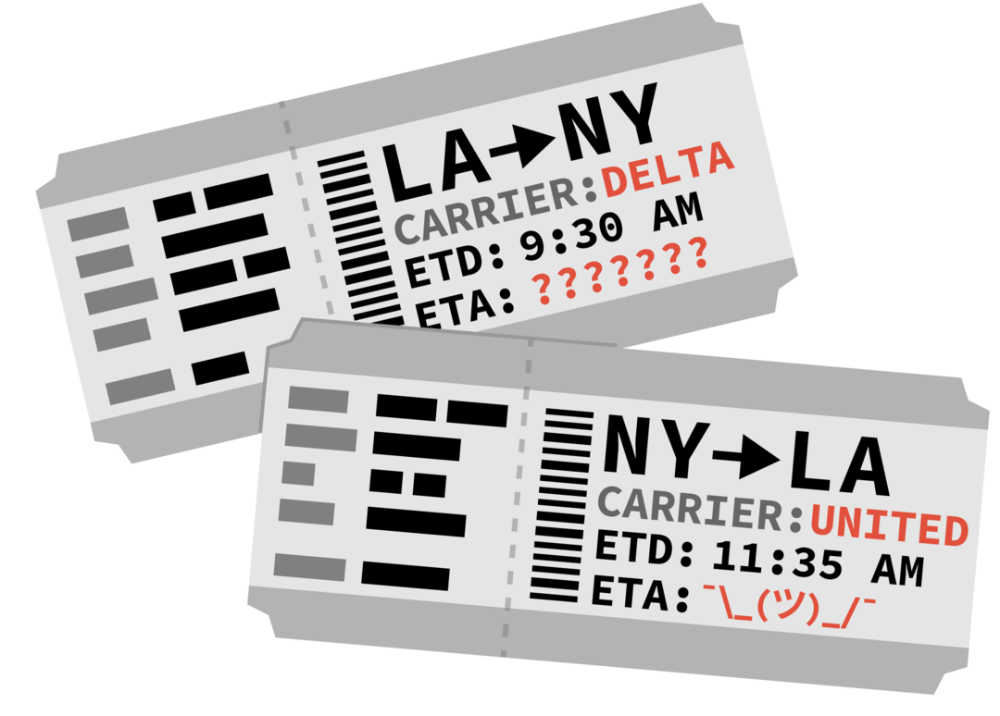
LAX to JFK

Slide 3
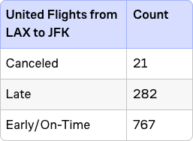
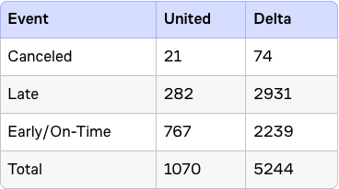
فقط به این دلیل که شرکت هواپیمایی دلتا پروازهای بیشتری دارد، به این معنا نیست که شانس بهتری برای پرواز زودتر یا به ‌موقع با آن‌ها داریم.

Slide 4
آنچه مهم است، نسبت این پروازهاست، نه صرفا تعداد آن‌ها.
احتمال برابر است با تعداد دفعاتی که یک رویداد در یک مجموعه داده ظاهر می‌شود، تقسیم بر کل تعداد رکوردها.

Slide 5
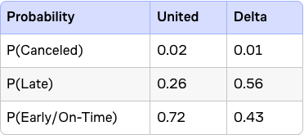
این جدول از احتمالات، تابع جرم احتمال یا به‌اختصار PMF است.
اگر همه چیز برابر باشد، کدام خط هوایی را انتخاب می کنید؟

Slide 6


